Slide 1

SECRETARIA DE SALUD
Estrategia Municipal para la prevención y
el abordaje de la sífilis gestacional y congénita
Frías, M.; Sala, G.; Lozano, S.

Slide 2
Introducción
La Sífilis tanto en población general como la gestacional y congénita es un importante problema de salud publica en nuestro país al igual que a escala mundial.
Como una línea estratégica de la Secretaria de Salud, en 2021, se implementaron distintas medidas para su correcto abordaje.

Slide 3
Análisis desde la Secretaría de Salud (2021)
En análisis de la Secretaría de Salud del Municipio de Morón con respecto a esta problemática fue la siguiente:
Ausencia de registro sistemático de los casos de sífilis gestacional y congénita, por lo cual no se disponían de indicadores epidemiológicos confiables municipales.
Utilización de métodos tradicionales, sin uso del test rápido
Ausencia de circuito de alarma con el laboratorio del hospital ante casos positivos
Falta de aplicación de Penicilina en forma sistemática en el Primer Nivel de Atención

Slide 4
Análisis desde la Secretaría de Salud (2021)
En Octubre de 2021 se inició un trabajo con diferentes actores municipales y la Dirección de VIH, ITS y Hepatitis Virales de la Provincia de Buenos Aires.
Dentro de los actores municipales se encontraron además de la Secretaría de Salud y sus Direcciones, el Programa Materno Infantil Municipal, Epidemiología Municipal, Laboratorio del Hospital Municipal, Laboratorio CAPS Springolo, Trabajo Social del Hospital Municipal, el Programa Salud Sexual y Reproductiva del Municipio.

Slide 5
Acciones llevadas a cabo
Implementación de Test Rápido de VIH y Sífilis en el Primer Nivel de Atención y fortalecimiento de la aplicación de Penicilina en los CAPS
Al día de la fecha 15 CAPS implementaron el uso de test rápido para Sífilis y VIH + Consultorio Vespertino del Hospital Municipal
Todos los efectores del Primer Nivel de Atención del Municipio están aplicando Penicilina Benzatínica, sin derivación previa para testeo de alergia

Slide 6
Acciones llevadas a cabo
Implementación de Test Rápido de VIH y Sífilis en el Primer Nivel de Atención y fortalecimiento de la aplicación de Penicilina en los CAPS
Se realizaron un total de 385 test rápidos para sífilis con un porcentaje de positividad del 8% en el primer semestre 2022

Slide 7
Acciones llevadas a cabo
Diseño de un circuito especifico de alerta temprana ante resultados positivos en pruebas de sífilis
Se notifican al Programa MI las pruebas positivas de TR, Laboratorio Hospital Municipal, Laboratorio Springolo, Laboratorio Hospital Posadas y Laboratorio Hospital Favaloro.

Slide 8
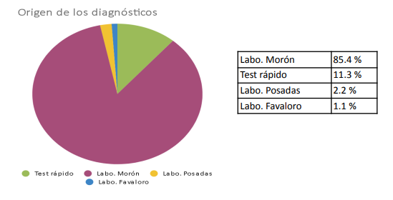
Origen de los diagnósticos

Slide 9
Resultados positivos
Resultados positivos en pruebas de sífilis
Se detectaron un total de 274 personas con resultado positivo para sífilis.
De estos, el 52,2% completó el tratamiento (previo= 49,2%) y el 11% se encuentra en proceso de tratamiento.

Slide 10
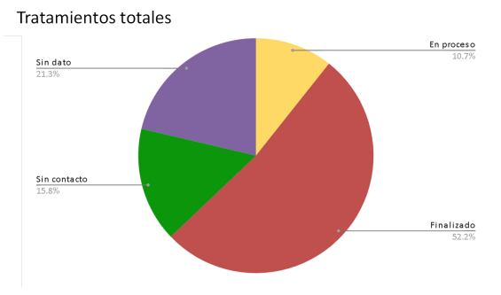
Resultados positivos

Slide 11
Resultados positivos
Acciones frente a un caso positivo de sifilis:
Circuito de búsqueda activa para comunicar diagnóstico y comenzar tratamiento:
Se notifican todos los diagnósticos positivos a quien corresponda y se brinda turnos protegidos para iniciar su tratamiento
En cada CAPS del territorio
Consultorios Externos: Consultorio ITS
Hospital Municipal: Consultorio de Obstetricia Alto Riesgo

Slide 12
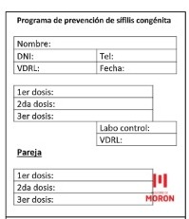
Sífilis gestacional y congénita
Mujeres embarazadas y demás personas gestantes
Del total de casos, 107 son mujeres embarazadas y demás personas gestantes (39% del total de positivos). Se logró contacto con casi todas ellas para comenzar tratamiento, excepto dos casos.
Se constató final de tratamiento en el 55,1% de los casos.
Servicio de Obstetricia Alto Riesgo y Neonatología del Hospital Municipal: creación de base de datos digital compartida para registrar las dosis de penicilina aplicadas en personas gestantes.
Esto permitirá monitorear los finales de tratamiento, y además agilizar la comunicación con el servicio de neonatología quienes utilizan esta información para indicar o no tratamientos a los recién nacidos
Diseño de registro unificado para adjuntar a la libreta sanitaria a la persona gestante donde conste el tratamiento realizado.

Slide 13
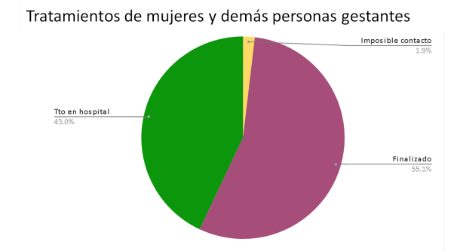
Sífilis gestacional y congénita

Slide 14
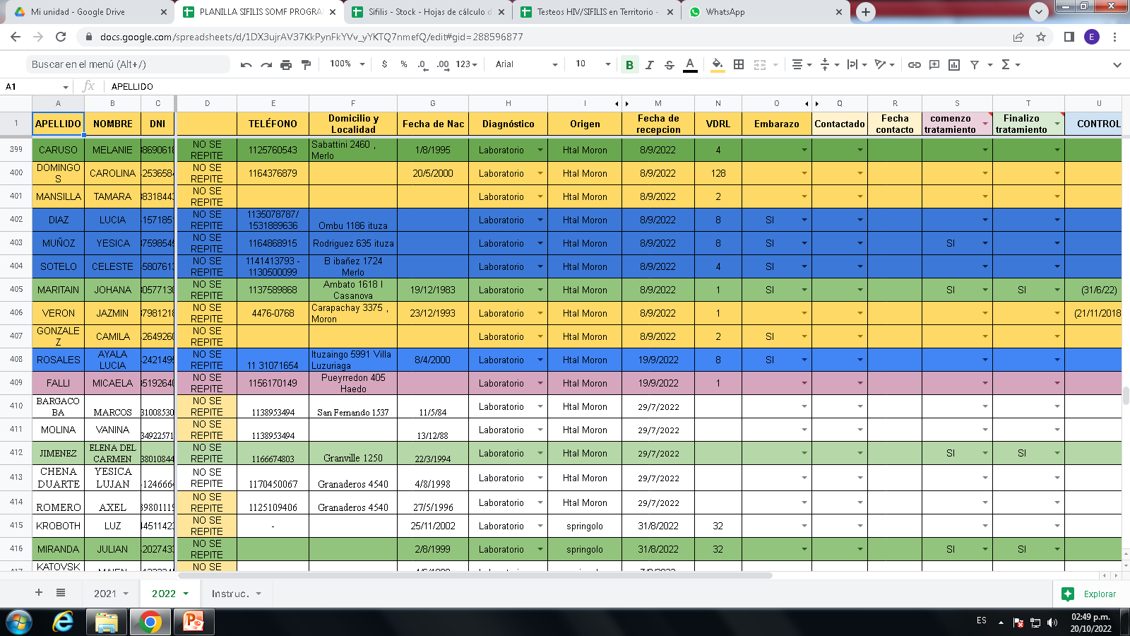
Sífilis gestacional y congénita
Abordaje Integral de la persona: espacios de consejería pre y post testeo rápido
Mas allá de brindar información, se crea un espacio que contiene, asiste y promueve practicas en la salud integral de los sujetos.
Base de datos nominalizada unificada municipal
Seguimiento hasta el alta de la persona

Slide 15
Desafíos
Territorio: Replicar postas de testeos rápidos en articulación con distintas instituciones (ej: FINES), y jornadas vinculadas a diversas poblaciones como juventudes, etc.
Abordaje de las masculinidades: No suelen llegar a consultas, y cuando lo hacen es de forma colapsada. Son las mujeres quienes en general realizan consultas en el sistema de salud siendo aun mayor durante el embarazo.

